Slide 1

Název školy: | Základní škola a Mateřská škola Sepekov
Autor: | Mgr. Miloš Kluiber
Název: | VY_32_INOVACE_281 _Evropa_Rostliny a živočichové
Vzdělávací oblast: | Člověk a příroda
Číslo projektu: | CZ.1.07/1.4.00/21.2046
Číslo a název klíčové aktivity: | III/2 Inovace a zkvalitnění výuky prostřednictvím ICT
Období vytvoření DUM: | Září 2012

Slide 2
Anotace: | Výuková prezentace pro hodiny zeměpisu
Jazyk: | Český
Očekávaný výstup: | Interaktivní forma výuky, podpora při výkladu
Ročník: | VIII.
Druh učebního materiálu: | Prezentace Power Point

Slide 3
ROSTLINY
A
ŽIVOČICHOVÉ

Slide 4
Podmínky pro život rostlin a živočichů
Závisí na zeměpisné šířce
Závisí na nadmořské výšce
Vyvinuly se různé typy přírodních krajin typické pro dané oblasti, kterým se přizpůsobili rostliny i živočichové
Před zahájením zemědělské činnosti byla téměř celá Evropa zalesněná. V současné době je asi 3O% rozlohy Evropy zalesněno.

Slide 5
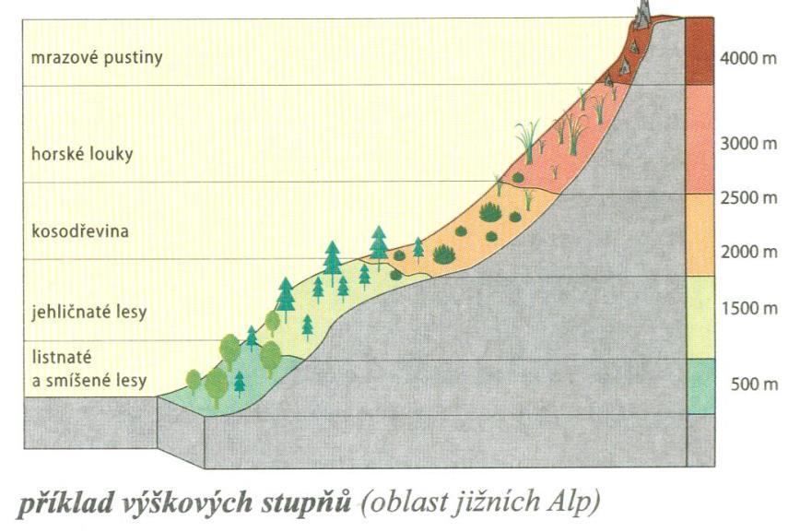
Závislost přírodních podmínek na nadmořské výšce
Je dobře pozorovatelná ve výškových stupních horských oblastí
5OO m n. m. – listnaté, smíšené lesy
15OO m n. m. – jehličnaté lesy
2OOO m n. m. – kosodřevina
3OOO m n. m. – horské louky
4OOO m n. m. – mrazové pustiny
Notes:
HÜBELOVÁ, Dana; CHALUPA, Petr. Evropa. Brno: Nová škola, 2009, ISBN 80-7289-101-4

Slide 6
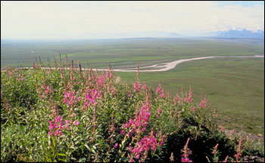
Polární pustiny a tundry
Na ostrovech nejsevernější části Evropy se nacházejí mrazové pustiny pokryté sněhem a ledovci
Při jižním okraji navazují tundry
Sníh v krátkém létě roztává – na kamenitých tundrách se objevují zejména rostliny:
1.) mechy
2.) lišejníky
Zástupci: 1.) sobi
2.) lumíci
3.) hmyz (např. komáři)
Tundra na Aljašce v létě →
Notes:
http://commons.wikimedia.org/wiki/File:Tundra_coastal_vegetation_Alaska.jpg

Slide 7
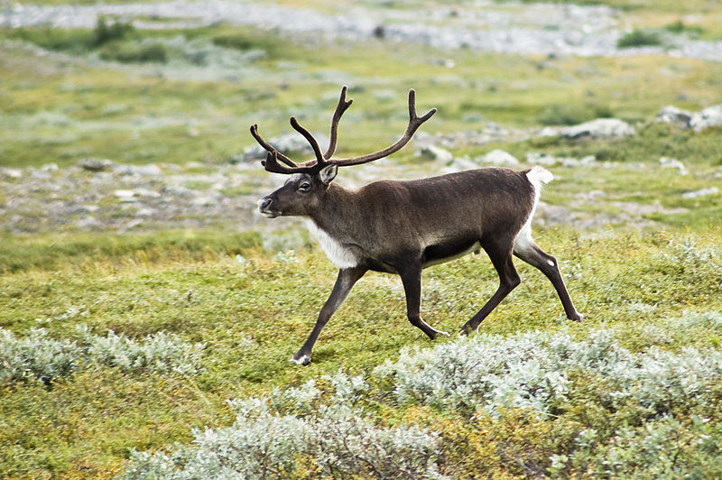
Sob, typický obyvatel severu Evropy
Notes:
http://commons.wikimedia.org/wiki/File:20070818-0001-strolling_reindeer.jpg

Slide 8
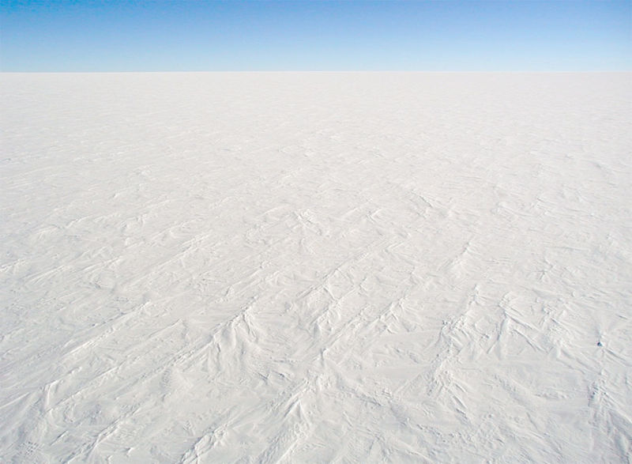
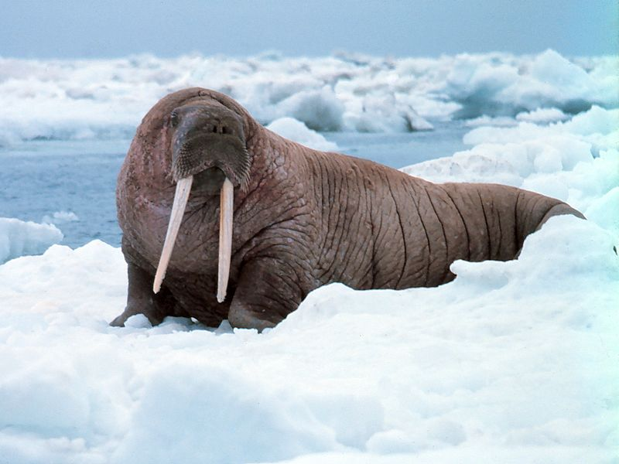
Polární pustina (ledová pustina, polární poušť, ledová poušť, zaledněné území či mrazová poušť) je označení pro oblasti, které jsou trvale pokryty ledem a sněhem, bez rostlin.
Ledová poušť
Mrož
Notes:
http://commons.wikimedia.org/wiki/File:AntarcticaDomeCSnow.jpg; http://commons.wikimedia.org/wiki/File:Noaa-walrus22.jpg

Slide 9
Lesy a stepi mírného pásu
Severní a severovýchodní vnitrozemská část Evropy je pokrytá jehličnany – tajga.
- zástupci: jeleni, vlci, medvěd hnědý
Největší část Evropy pokrývaly listnaté a smíšené listnato-jehličnaté lesy, které se zachovaly jen minimálně
Na jejich místě jsou dnes většinou smrkové porosty, louky, pastviny,
pole
- zástupci: jeleni, srnci, divoká prasata, ptáci, hlodavci
V jihovýchodní Evropě vznikají stepi, díky nedostatečným srážkám (nejkvalitnější půda Evropy)
- zástupci: hlodavci, drobní savci

Slide 10
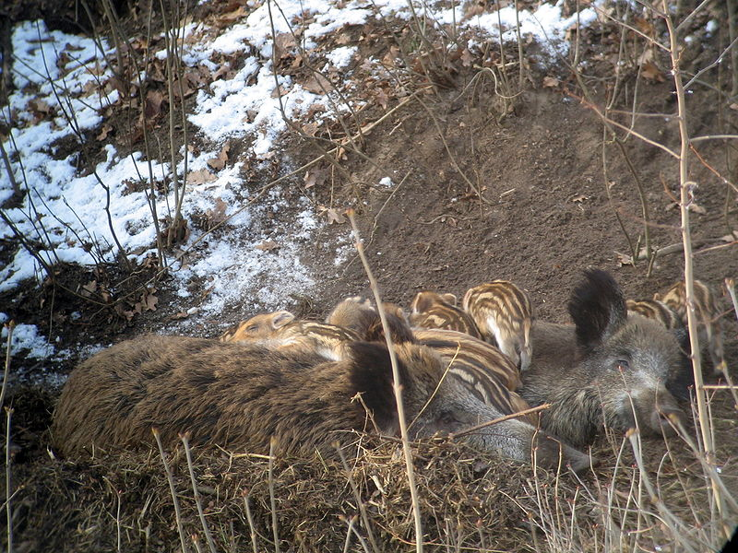
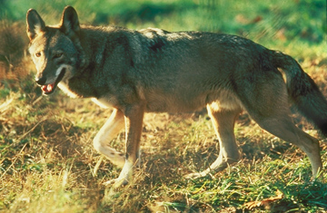
Obyvatelé lesa
Vlk
Prase divoké
Notes:
http://commons.wikimedia.org/wiki/File:Redwolf.jpg; http://commons.wikimedia.org/wiki/File:Frischlinge_mit_Bachen.jpg

Slide 11
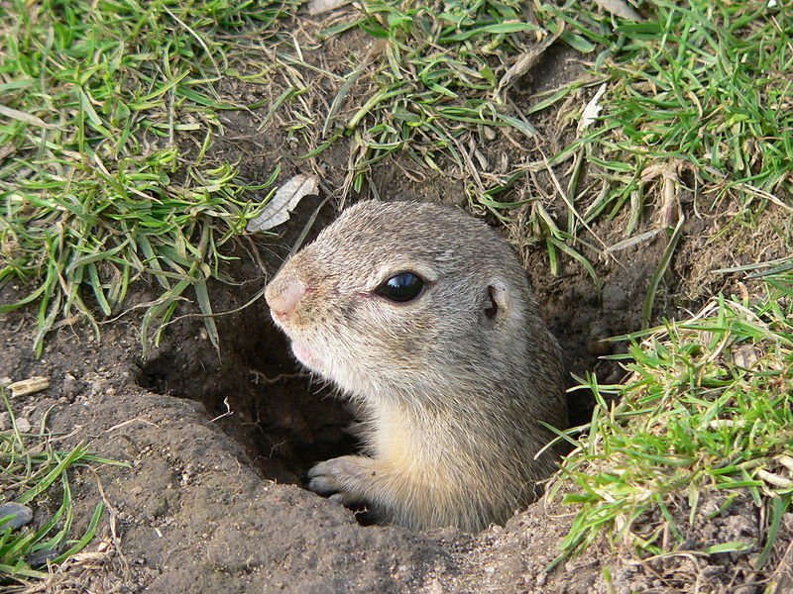
Typický obyvatel suché stepi: sysel v noře
Notes:
http://commons.wikimedia.org/wiki/File:Europ%C3%A4ischer_Ziesel_aus_Erdloch_guckend.jpg

Slide 12
Název step vznikl v ruštině pro travnaté roviny mírného pásu.
Pro travnaté formace tropů a subtropů se používá název savana.
Stepní půdy bývají velmi úrodné a v dnešní době jsou stepi proměněny ve světové obilnice.
Stepi se vyskytují na východě Evropy.

Slide 13
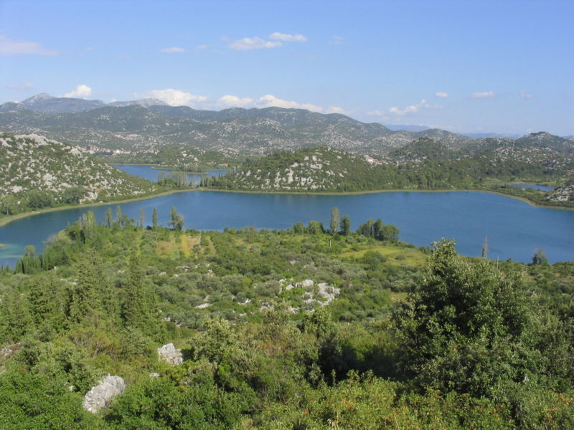
Subtropické krajiny
V jižní Evropě se nacházejí subtropické krajiny
Původně zde rostly suché stálezelené lesy (duby, borovice) – zachovaly se však jen na malých plochách. Na místě lesů poničených člověkem vyrostly křovinaté porosty
Stromy v subtropickém pásu: olivovníky,
cypřiše, fíkovníky, citrusy
Zástupci: hmyz, obojživelníci, plazy, ptactvo
Krajina v Chorvatsku →
Notes:
http://commons.wikimedia.org/wiki/File:Ba%C4%8Dina2.jpg

Slide 14
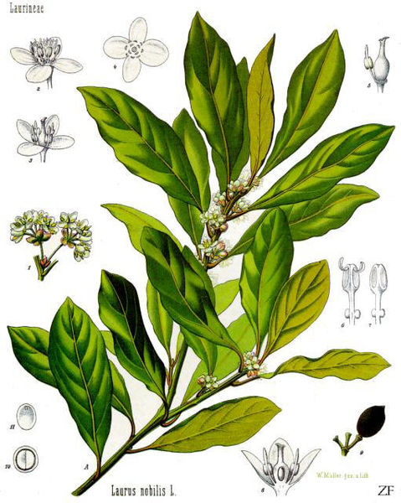
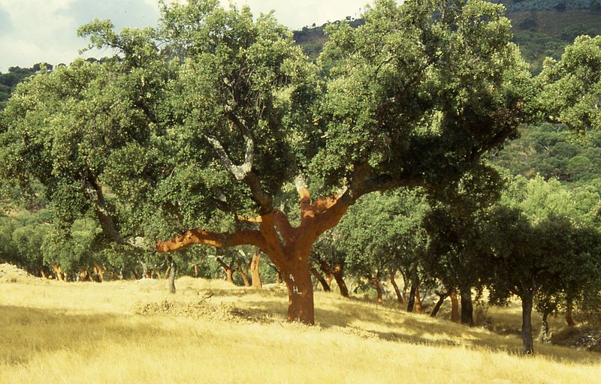
Vavřín (bobkový list)
Dub korkový / Portugalsku
Notes:
http://commons.wikimedia.org/wiki/File:Laurus_nobilis_-_K%C3%B6hler%E2%80%93s_Medizinal-Pflanzen-086.jpg; http://commons.wikimedia.org/wiki/File:KorkeichePortugal1994.jpg

Slide 15
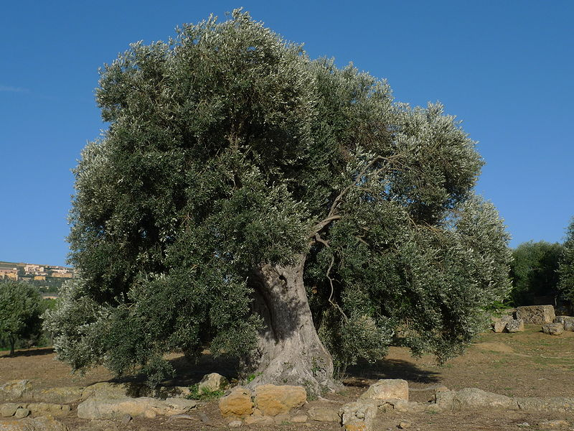
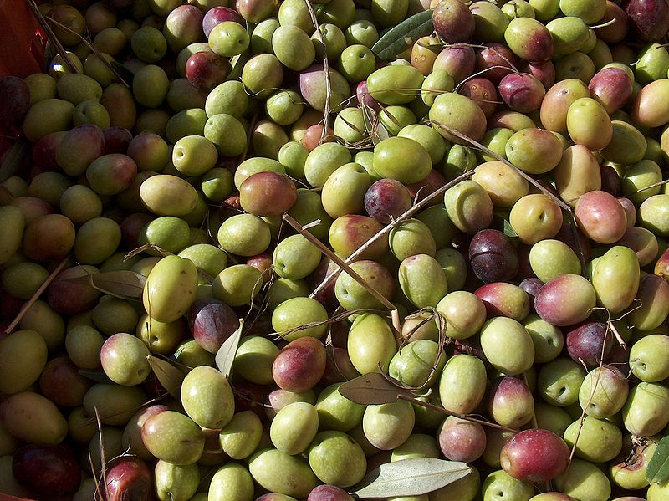
Olivovník evropský
Olivy
Notes:
http://commons.wikimedia.org/wiki/File:Ulivo_di_agrigento.jpg; http://commons.wikimedia.org/wiki/File:Olea_europaea_g2.jpg

Slide 16
Zdroj: http://commons.wikimedia.org/wiki,
konkrétní adresa uvedena v poznámce
u obrázku
HÜBELOVÁ, Dana; CHALUPA, Petr. Evropa. Brno: Nová škola, 2009, ISBN 80-7289-101-4.

